Slide 1

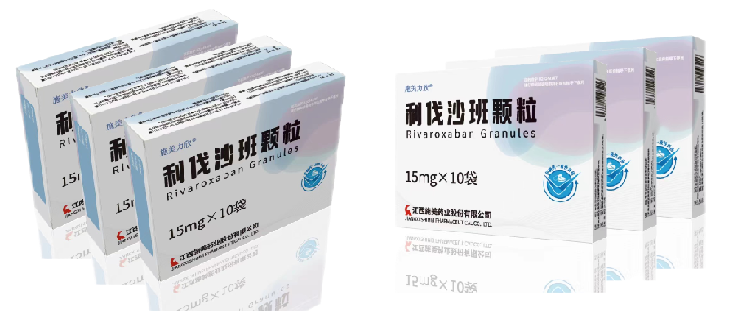
施美力欣®
利伐沙班颗粒
施美药业
SHIMEI Pharmaceutical
利伐沙班颗粒
利伐沙班颗粒
江西施美药业股份有限公司

Slide 2





目录
CONTENTS
利伐沙班颗粒
01 药品基本信息
04 创新性
02 安全性
05 公平性
03 有效性

Slide 3

01
药品基本信息
Basic Information
利伐沙班颗粒
药品通用名称 | 利伐沙班颗粒 | 注册规格 | 10mg、15mg
药品类别 | 西药 | 是否为独家 | 否
药品注册分类 | 化学药品3类 | 是否为OTC | 否
中国大陆首次上市时间 | 2024-03 | 中国大陆目前已上市厂家 | 江西施美药业股份有限公司（2024-03-29/2025-01-08批准）； 浙江赛默制药有限公司（2024-06-11批准 ）
全球首次上市地区 | 日本 | 全球首次上市时间 | 2015年9月
上市许可持有人/批准文号 | 江西施美药业股份有限公司/国药准字H20243387/国药准字H20258003
参照药品建议 | 利伐沙班片 (15mg) | 选择参照药品的理由 | 同为利伐沙班口服制剂，规格相同，已在医保目录内
适应症* | 成人 ： 用于择期髋关节或膝关节置换手术成年患者，以预防静脉血栓形成（VTE）。 用于治疗成人深静脉血栓形成（DVT）和肺栓塞（PE）；在完成至少6个月初始治疗后DVT和/或PE复发风险持续存在的患者中，用于降低DVT和/或PE复发的风险。 用于具有一种或多种危险因素的非瓣膜性房颤成年患者，以降低卒中和体循环栓塞的风险。 儿科人群 ： 用于18岁以下且体重为30 kg-50 kg及50 kg以上的儿童和青少年静脉血栓栓塞症（VTE）患者经过初始非口服抗凝治疗至少5天后的VTE治疗及预防VTE复发。
用法用量* | 成人髋关节置换术——推荐剂量：10 mg，每日 1 次推荐治疗疗程：35 天 成人膝关节置换术——推荐剂量：10 mg，每日 1 次推荐治疗疗程：12 天 成人DVT和PE治疗及预防复发——推荐剂量：第1天-第21天：15mg，每日2次；从第22天起：20mg，每日1次；完成至少6个月治疗后：10或20mg，每日1次 成人非瓣膜性房颤——推荐剂量：20mg，每日1次 儿童VTE治疗及预防复发——30-50kg推荐剂量：15mg，每日1次 ；≥50kg推荐剂量：20mg，每日1次
*详情见利伐沙班颗粒药品说明书

Slide 4
01
药品基本信息
Basic Information
利伐沙班颗粒
所治疗疾病基本情况：血栓栓塞性疾病是全球性的重大健康问题，会导致致命性伤害
随着人口的老龄化、人们生活方式及习惯的改变，血栓栓塞性疾病越来越成为全球性的重大健康问题，成为导致全球人口死亡的第一位原因¹ 。
急性肺栓塞是导致死亡的常见疾病，每年可造成50000~200000人死亡。在心血管疾病中，肺栓塞是继冠心病和卒中导致死亡的第三大病因²。
VTE是骨科大手术发生率较高的术后并发症，也是患者围手术期死亡及医院内非预期死亡的重要因素之一³。研究表明，即使在进行VTE预防后，欧美骨科DVT的发生率仍为2.22%~3.29%⁴，PE发生率仍为0.87%~1.99%⁵；中国骨科DVT发生率为1.8%~ 2.9%⁶⁻⁷。因此，骨科大手术围手术期 VTE防治对于骨科加速康复的实施显得尤为重要。
儿童血栓栓塞发生率约0.0007%~0.0014%，在住院患儿中，VTE发病率可上升至0.58%；儿童VTE是儿童血栓中发病率最高的疾病，其中最常见的是DVT，PE占儿童血栓的5%~10%⁸。
未接受抗凝治疗的房颤患者卒中 、短暂性脑缺血发作及体循环栓塞的发生率约34.2/1000人年，是无房颤人群的3~5倍⁹。
*Abbreviation: VTE，静脉血栓形成；DVT，深静脉血栓形成；PE，肺栓塞；
References
中国血栓性疾病防治指南（2018版）
马青变,郑亚安,朱继红,等.中国急性血栓性疾病抗栓治疗共识[J].中国急救医学,2019,39(06):501-531.
Streiff MB, Haut ER. The CMS ruling on venous thromboembolism after total knee or hip arthroplasty: weighing risks and benefits[J]. JAMA, 2009, 301(10): 1063-1065.
Thirugnanam S, Pinto R, Cook DJ, et al. Economic analyses of venous thromboembolism prevention strategies in hospitalized patients: a systematic review[J]. Crit Care, 2012, 16 (2): R43.
Akpinar EE, Hosgun D, Akan B, et al. Does thromboprophylaxis prevent venous thromboembolism after major orthopedic surgery?[J]. J Bras Peumol, 2013, 39(3): 280-286.
Dixon J, Ahn E, Zhou L, et al. Venous thromboembolism rates in patients undergoing major hip and knee joint surgery at Waitemata District Health Board: a retrospective audit[J]. Intern Med J, 2015, 45(4): 416-422.
钱文伟, 翁习生, 常晓, 等 . 人工髋关节置换后深静脉血栓形成影响因素的回顾分析[J]. 中国组织工程研究, 2012, 16(4): 622-625.
儿童血栓性疾病防治药学实践指南[J/OL].医药导报,1-29[2024-06-18].
中华医学会心血管病学分会, 中国生物医学工程学会心律分会. 心房颤动诊断和治疗中国指南[J]. 中华心血管病杂志, 2023, 51(6): 572-618.

Slide 5
01
药品基本信息
Basic Information
利伐沙班颗粒
未满足的临床治疗需求：
吞咽障碍患者尤其是管饲群体难以口服抗凝药，需使用传统注射抗凝方案，增加用药风险
吞咽障碍的发病率和患病率随年龄的增加而增加^{1,2}
其中 50 岁以上人群的患病率为 5.5% ~8%。
50岁以上人口4.8653亿³，保守估计吞咽障碍*人群＞2600万。
严重疾病患者吞咽困难发生率更高^{1,2}：
脑卒中患者急性期吞咽障碍的患病率约为 42%；脑干病变的患病率可达 80%；鼻咽癌、甲状腺癌、食管癌等口腔颌面外科、耳鼻咽喉科、头颈外科、胸外科肿瘤患者群体发病率较高；鼻咽癌放疗后导致的吞咽障碍发生率可高达 70~80%。
高龄和严重疾病是VTE和房颤易发的显著危险因素
高龄和严重疾病也是吞咽困难率显著增加的主要原因
患有吞咽障碍的抗凝患者抗凝方案选择少
使用口服抗凝方案的机会被剥夺，被迫接受高风险的传统注射抗凝方案，需频繁复诊监测凝血指标，影响患者用药依从性，加剧了医疗资源的消耗。
患有吞咽障碍*的抗凝患者口服抗凝药的需求
尚未满足！
VTE和房颤高龄人群中吞咽障碍者的用药便利性和依从性急需重视
*吞咽障碍（Dysphagia，swallowing disorders）是指不能安全有效地将食物由口腔输送到胃内取得足够营养和水分，由此产生的进食困难¹ 。
References
1. 中国康复医学会吞咽障碍康复专业委员会.中国吞咽障碍康复管理指南(2023版)[J].中华物理医学与康复杂志, 2023, 45(12):1057-1072.
2. Zhang M, Li C, Zhang F, et al. Prevalence of Dysphagia in China: An Epidemiological Survey of 5943 Participants. Dysphagia. 2021;36(3):339-350.
3. 中国人口年龄构成(2022年).国家统计局.

Slide 6
01
药品基本信息
Basic Information
利伐沙班颗粒
与利伐沙班片相比：使用适宜性更高，提高用药依从性，保证血药浓度稳定
利伐沙班片
利伐沙班颗粒（细粒剂）
片剂对于儿童、老人、术后患者等有吞咽困难的人群给药困难、依从性不佳。
对于吞咽障碍患者，尤其是管饲患者，片剂需要碾碎后配制给药，而碾碎的片剂粒径较大，易造成管道堵塞¹。
使用碾碎的利伐沙班片比使用完整的利伐沙班片的血药浓度低²。
颗粒剂更适用于儿童、老人、术后患者等有吞咽困难的人群。
直接配制给药，且不造成管饲管道堵塞，大大提高了给药便利性。
利伐沙班颗粒剂（细粒剂）的血药浓度与口服片剂相似，高于碾碎片剂¹。
药学剂型优势：本品按照日本细粒剂标准进行质量控制，粒径对比普通颗粒剂更小且更均匀³⁻⁴，
利于低溶高渗化合物*的溶出和吸收，提高生物利用度⁵⁻⁶。
本品从剂型上填补了以上临床治疗需求的空白
References
1. Wada, Shinichi, et al. "Rivaroxaban concentrations in acute stroke patients with different dosage forms." Plos one 14.3 (2019): e0214132. 4.《中国药典》2020版四部通则0104颗粒剂.
2. 倉田なおみ, et al. "経管投与可能な固形製剤の検討と一覧表の作成." 医療薬学 27.5 (2001): 461-472. 5. 何驰宇,朱雪萍,胡玉玺.口服固体制剂粒度和粒度分布相关问题探讨.药学研究,2023,42(11):884-890.
3.《日本药典》第18版（JP18）通則～一般試験法，制剂通则1.3颗粒剂，https://www.mhlw.go.jp/content/11120000/000788359.pdf 6. 陈云飞,陈秉衡.细粒剂的制备技术和发展动态[J].上海医药, 1994(10):27-28.
* 利伐沙班为BCS II类药物，即低溶高渗药物.

Slide 7
02
安全性
Security
利伐沙班颗粒
药品说明书收载的安全性信息
不良反应 | 使用利伐沙班时最常见的不良反应为出血，其他常见不良反应为贫血、头晕头痛、眼出血、低血压，血肿、牙龈出血，胃肠道出血，胃肠道和腹部疼痛，消化不良，恶心，便秘，腹泻，呕吐、转氨酶升高、瘙痒、皮疹、瘀癍，皮肤和皮下出血、肢体疼痛、泌尿生殖道出血，肾功能损害、发热，外周水肿，全身力量和精力下降、术后出血等。
禁忌 | 有临床明显活动性出血的患者；具有大出血显著风险的病灶或病情，例如目前或近期患有胃肠道溃疡，存在出血风险较高的恶性肿瘤，近期发生脑部或脊椎损伤，近期接受脑部、脊椎或眼科手术，近期发生颅内出血，已知或疑似的食管静脉曲张，动静脉畸形，血管动脉瘤或重大脊椎内或脑内血管畸形。除了转换抗凝治疗，或给予维持中心静脉或动脉导管通畅所需剂量普通肝素（UFH）的特殊情况之外，禁用任何其他抗凝剂的伴随治疗，例如UFH、低分子肝素（依诺肝素、达肝素等）、肝素衍生物（磺达肝癸钠等）、口服抗凝剂（华法林、阿哌沙班、达比加群等）。伴有凝血异常和临床相关出血风险的肝病患者，包括达到Child Pugh B和C级的肝硬化患者。
注意事项 | 提前停用利伐沙班将使血栓栓塞事件风险升高、出血风险、抗凝作用的逆转、皮肤反应等。

Slide 8
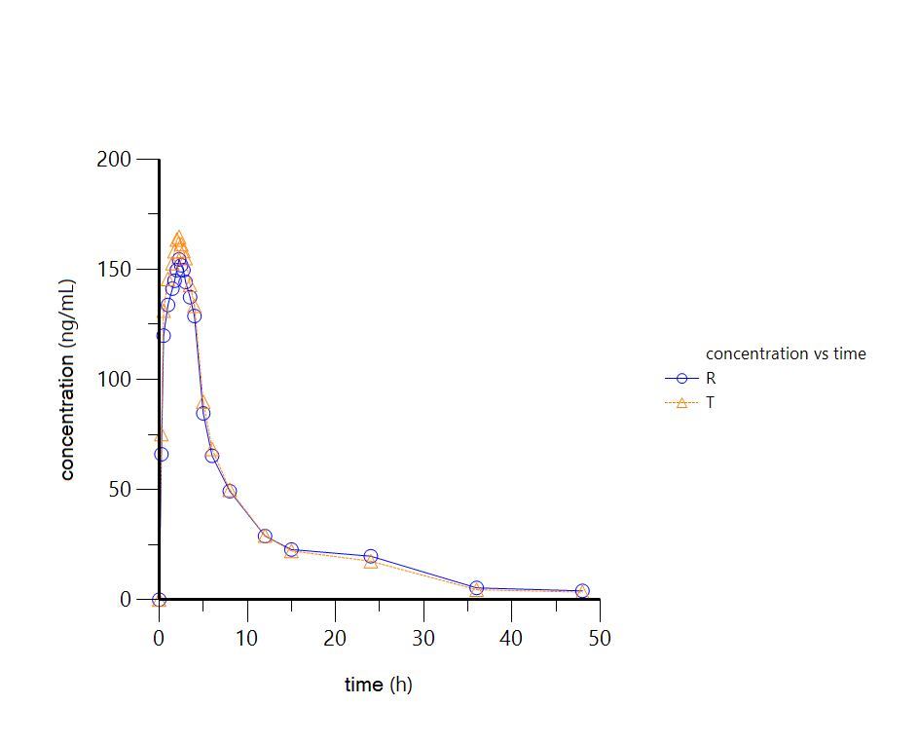
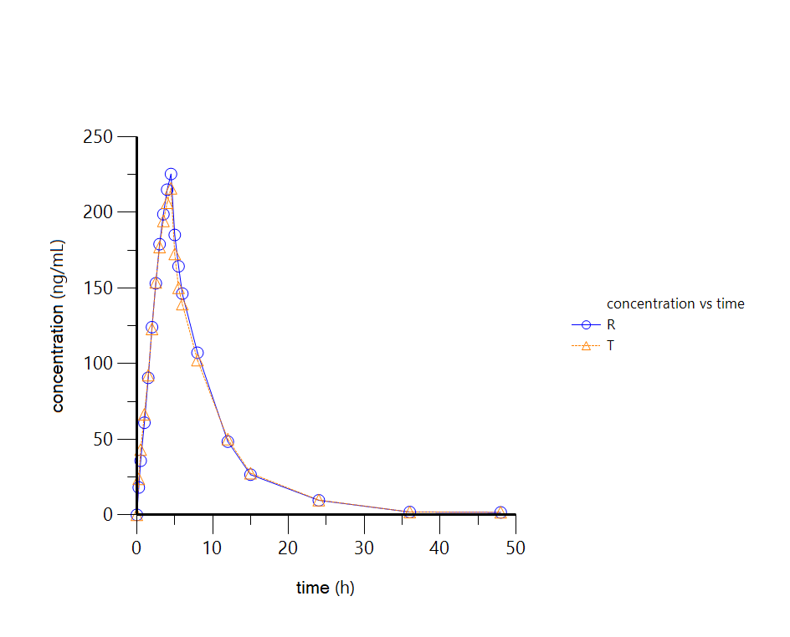
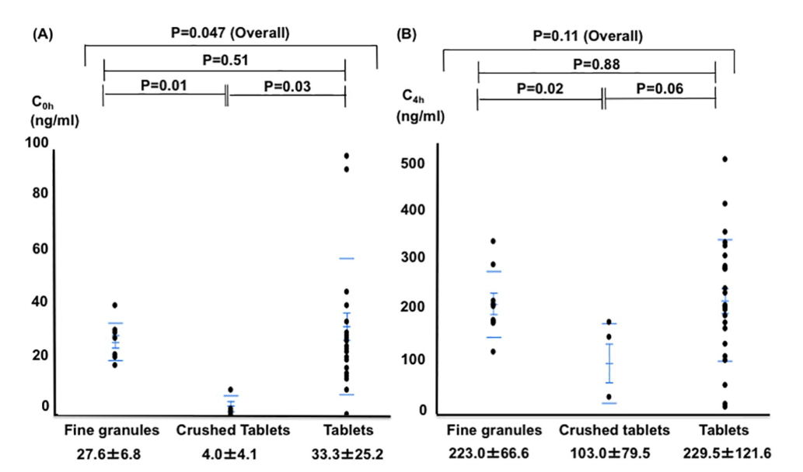

03
有效性
Validity
利伐沙班颗粒
本品BE研究：与原研参比制剂生物等效¹
文献报道：细粒剂的血药浓度高于碾碎片剂²
研究类型：中国在健康成年受试者中进行的随机、开放、两制剂、两序列、四周期、完全重复交叉设计的生物等效性研究
研究对象：健康受试者
干预措施：在空腹/餐后条件下单剂量口服受试制剂和参比制剂，第二、三、四周期交叉给药
  受试制剂（T，批号：20210818，生产商：江西施美药业股份有限公司）利伐沙班颗粒15mg
  参比制剂（R，批号：JPS4394，持证商/生产商：バイエル薬品株式会社）利伐沙班细粒剂“Xarelto®”15mg
研究类型：单中心、前瞻性的观察性研究
研究对象： 2012年4月至2017年9月期间因非瓣膜性心房颤动而在发病后7天内入住本中心并开始服用利伐沙班的75岁以上急性缺血性卒中、短暂性脑缺血发作、急性脑出血患者
干预措施：利伐沙班细粒剂、利伐沙班片和碾碎利伐沙班片
  细粒剂组 VS 压碎片剂组 VS 片剂组：
  C_{0h}：27.6±6.8 vs 4.0±4.1(P=0.01) vs 33.3±25.2ng/ml,（P=0.51）
  C_{4h}：223.0±66.6 vs 103.0±79.5 (P=0.02) vs 229.5±121.6ng/ml（P=0.88）
图1 空腹口服受试制剂（T）和参比制剂（R）后
血浆中利伐沙班平均浓度-时间曲线
图2 餐后口服受试制剂（T）和参比制剂（R）后
血浆中利伐沙班平均浓度-时间曲线
1. 江西施美药业股份有限公司利伐沙班颗粒剂CTD申报生产注册资料（CYHS2200991）
2. Wada, Shinichi, et al. Rivaroxaban concentrations in acute stroke patients with different dosage forms. Plos one 14.3 (2019): e0214132.
图3 颗粒剂（细粒剂）/碾压片剂/完整片剂组每天服用 15 毫克利伐沙班的浓度比较
(A) 谷浓度；(B）峰浓度

Slide 9
03
有效性
Validity
利伐沙班颗粒
国内外权威指南一致推荐：利伐沙班作为首选抗凝治疗药物
中国血栓性疾病 防治指南 2018年 | 急性PTE的初始抗凝治疗建议选择负荷量的利伐沙班[2B]； 不合并肿瘤的急性DVT的初始抗凝[1C]及长期抗凝[2B]治疗，均推荐利伐沙班； 全髋/全膝关节置换患者，推荐使用利伐沙班进行预防[1B]； 非瓣膜病房颤CHA2DS2-VSC评分≥2的患者，除非禁忌，均推荐口服抗凝治疗[1A]； 建议利伐沙班作为治疗疑似或确诊HIT患者(非妊娠)的替代抗凝药物[2C]。
心房颤动诊断和 治疗中国指南 2023年 | 房颤抗栓治疗药物-OAC治疗应首选NOAC（ⅠA）； 心房颤动合并冠心病的抗栓治疗-联合抗血小板治疗时应首选NOAC（ⅠA）； 房颤合并慢性肾脏病抗凝治疗-CKD1~3期患者（CrCl≥30 ml/min），优选NOAC（ⅠB）； 房颤复律抗凝首选NOAC（ⅠB）。
中国急性血栓性 疾病抗栓治疗共识 2019年 | 对于大多数中低危肺栓塞患者，推荐可以利伐沙班替代肠道外抗凝序贯维生素K拮抗剂治疗（ⅠB）。 在肺栓塞不合并恶性肿瘤且适用新型口服抗凝药的患者中，长期抗凝（3个月）推荐应用达比加群、利伐沙班（ⅡB）。 对于不合并癌症的急性DVT患者，初始抗凝治疗推荐应用利伐沙班、达比加群酯或LMWH（ⅠC）,长期抗凝治疗推荐应用利伐沙班或达比加群酯（ⅡB）。
欧洲血管外科学会静脉血栓管理临床实践指南 2021年 | 有诱因DVT，主要治疗阶段推荐直接口服抗凝药，而不是维生素K拮抗剂(ⅠA)。 对于无诱因的近端DVT，在主要治疗阶段推荐使用直接口服抗凝药物治疗，而不是使用低分子肝素和维生素K拮抗剂(ⅠA)。 对于无诱因的近端DVT需要抗凝超过3个月的患者，应考虑直接口服抗凝治疗，而不是使用维生素K拮抗剂(Ⅱa B)。
*OAC为口服抗凝药；NOAC为非维生素K拮抗剂口服抗凝药，常用NOAC包括利伐沙班

Slide 10
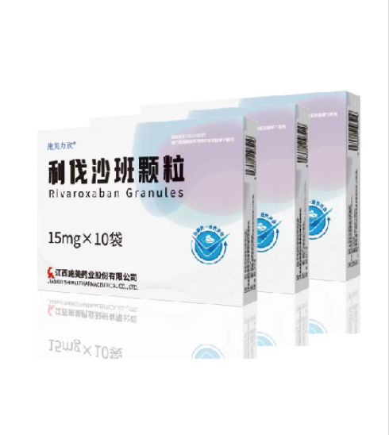
04
创新性
Innovativeness
利伐沙班颗粒
国内首仿，原研未进口，填补口服抗凝药剂型空白，更适用于吞咽困难/障碍及儿童患者
本品配成液体后服用，对于儿童、老人及术后患者等吞咽困难或吞咽障碍的患者，满足了临床需求，填补了剂型空白，提高依从性。
对于管饲患者，可直接配制给药，不会造成给药管堵塞，用药便利，依从性高，安全性好。
使用颗粒剂的血药浓度与使用完整片剂的血药浓度无显著差异，较使用碾碎片剂的患者的血药浓度更高，药效稳定。
创新工艺，解决含量均匀度差的难题，保证产品稳定性
采用独特的原料加入方式及制粒工艺，解决了原料在制剂中占比低，含量均匀度差的问题。
通过控制颗粒粒度分布，提高了灌装过程中装量的稳定性从而保证剂量的准确度。
应用创新
细粒剂标准，加快溶出和吸收，提高生物利用度
本品执行原研产品的日本细粒剂标准，粒径对比普通颗粒剂更小且粒度分布更均匀，较颗粒剂有更高的溶出速率和更好的吸收，利于利伐沙班这类低溶解度高渗透性的BCS II类化合物的溶出和吸收，提高生物利用度。
Notes:
*利伐沙班属于BCS2类低溶高渗性化合物

Slide 11
05
公平性（一）
Fairness
利伐沙班颗粒
填补目录空白
符合保基本原则
无临床管理难度
当前目录收载的直接口服抗凝药均为片剂，本品填补了剂型空白，可解决临床上吞咽困难/障碍及儿童患者，尤其是管饲患者对此类药品的用药需求问题，进一步优化医保药品目录结构。
价格合理，且对医保资金支出影响有限，符合保基本的原则。
本品不需常规监测出凝血指标，应用简单，剂量固定，儿童、老人等吞咽困难以及吞咽障碍患者依从性好。
01
02
03

